Slide 1
Keamanan Sistem Komputer
CEH3D3
Authentication, Hash Function,
Digital Signatures, Quantum Cryptography

Slide 2
Identification vs Authentication
Identifikasi, menyatakan identitas suatu subjek
Autentikasi, membuktikan kebenaran identitas yang dinyatakan

Slide 3
Authentication
Mekanisme autentikasi dapat menggunakan:
Sesuatu yang diketahui user (Password, PIN, secret handshake, dll)
Sesuatu yang ada pada user (Biometrics: fingerprint, voice pattern, face, dll)
Sesuatu yang dimiliki user (kartu identitas, kartu ATM, kunci, dll)
Pada jaringan, tiga hal tersebut tidak dapat dibuktikan secara otentik sehingga terjadi permasalahan baru

Slide 4
Authentication
Password authentication, salt
Challenge-response authentication protocols
Biometrics
Token-based authentication

Slide 5
Password
Ide dasar
User memiliki password rahasia
Sistem memeriksa password untuk mengautentikasi user
Masalah
Bagaimana penyimpanan password?
Bagaimana sistem memeriksa password?
Seberapa mudah menebak password?

Slide 7
Skema Dasar Password
Fungsi hash h : strings → strings
Dengan h(password), sulit untuk mengetahui isi password
User password disimpan sebagai h(password)
Ketika user memasukkan password
Sistem menghitung h(password)
Membandingkan dengan file password
Tidak ada password mentah/plaintext disimpan dalam disk

Slide 8
Password pada *NIX
Fungsi hash yang digunakan 25xDES
25 ronde enkripsi DES atau variannya
Setiap user bisa melakukan “dictionary attack”
User melihat isi file password
Menghitung hash(word) dengan setiap kata pada dictionary
“Salt” menyulitkan dictionary attack

Slide 9
Salt
Password line
walt: fU Rfuu4.4hY0U :129:129:Belgers:/home/walt:/bin/csh
Compare
Salt
Input
Constant,
A 64-bit block of 0
Key
25x DES
Ciphertext
Plaintext
Setelah password diset, salt dipilih secara acak
12-bit salt memperlambat dictionary attack dengan faktor of 2¹²
Notes:
9
account:coded password data:uid:gid:GCOS-field:homedir:shell
Salt: 12 bits encoded in 2 bytes
Ciphertext: 11 bytes
It is much harder to infer the key than to infer the clear text.

Slide 10
Dictionary Attack
Dictionary password umum
1,000,000 entri password yang umum digunakan
Nama orang, nama hewan peliharaan, kata-kata umum
Asumsikan dilakukan 10 tebakan per detik
Dictionary attack berhasil max 100,000 detik = 28 jam, atau rata-rata 14 jam
Jika password random
Asumsikan password 6 karakter
Huruf uppercase dan lowercase, angka, 32 karakter tambahan
689,869,781,056 kombinasi password
Pencarian rata-rata 1,093 tahun

Slide 11
Authentication
Password authentication, salt
Challenge-response authentication protocols
Biometrics
Token-based authentication

Slide 12

Challenge-response Authentication
Tujuan: Bob ingin Alice membuktikan identitasnya
Protocol ap1.0: Alice mengatakan “Saya Alice”
“Saya Alice”
Failure scenario??

Slide 13
Challenge-response Authentication
Tujuan: Bob ingin Alice membuktikan identitasnya
Protocol ap1.0: Alice mengatakan “Saya Alice”
Pada sebuah jaringan,
Bob tidak bisa ‘melihat’ Alice, sehingga Trudy cukup mengatakan bahwa dia adalah Alice
“Saya Alice”

Slide 14
Authentication: usaha kedua
Protocol ap2.0: Alice mengatakan “Saya Alice” pada sebuah packet IP
yang berisi alamat IP-nya
Alamat IP
Alice
“Saya Alice”
Failure scenario??

Slide 15
Authentication: usaha kedua
Protocol ap2.0: Alice mengatakan “Saya Alice” pada sebuah packet IP
yang berisi alamat IP-nya
Trudy dapat membuat paket dengan “spoofing”
alamat Alice
Alamat IP
Alice
“Saya Alice”

Slide 16
Authentication: usaha ketiga
Protocol ap3.0: Alice mengatakan “Saya Alice” dan mengirimkan
password rahasia untuk membuktikannya.
Alamat IP
Alice
Password
Alice
“Saya Alice”
Failure scenario??
Alamat IP
Alice
OK

Slide 17
Authentication: usaha ketiga
Protocol ap3.0: Alice mengatakan “Saya Alice” dan mengirimkan
password rahasia untuk membuktikannya.
Alamat IP
Alice
Password
Alice
“Saya Alice”
Playback attack: Trudy merekam (record) paket Alice dan kemudian mengirimkan ulang (playback) ke Bob
Alamat IP
Alice
OK
Alamat IP
Alice
Password
Alice
“Saya Alice”

Slide 18
Authentication: usaha ketiga (rev.)
Protocol ap3.1: Alice mengatakan “Saya Alice” dan mengirimkan
password rahasia terenkripsi untuk membuktikannya.
Alamat IP
Alice
Password
Alice
“Saya Alice”
Failure scenario??
Alamat IP
Alice
OK

Slide 19
Authentication: usaha ketiga (rev.)
Protocol ap3.1: Alice mengatakan “Saya Alice” dan mengirimkan
password rahasia terenkripsi untuk membuktikannya.
Alamat IP
Alice
Password
Alice
“Saya Alice”
record
and
playback
still works!
Alamat IP
Alice
OK
Alamat IP
Alice
Password
Alice
“Saya Alice”

Slide 20
Authentication: usaha keempat
Tujuan: menghindari serangan playback
Nonce: number (N) digunakan hanya sekali
Protocol ap4.0: Untuk membuktikan Alice “ada”,
Bob mengirim nonce ke Alice. Alice harus mengembalikan N terenkripsi dengan shared secret key
“Saya Alice”
N
K (R)
Alice ada, dan hanya Alice yang tahu kunci untuk men-enkrip nonce, sehingga pasti Alice!
A-B
Failures, drawbacks?
Notes:
20
Masquerade attack? No, unless A and B want to communicate simulatenously.

Slide 21
Authentication: usaha kelima
ap4.0 masih menggunakan shared key
Bisakah autentikasi menggunakan teknik public key?
ap5.0: menggunakan nonce, public key cryptography
“Saya Alice”
Bob menghitung
N
+
-
-
K
(K (N)) = N
K (R)
A
A
A
Dan tahu hanya Alice yang memiliki private key, yang mengenkripsi N sebagai
+
-
K
(K (N)) = N
A
A

Slide 22
ap5.0: celah keamanan
Man (woman) in the middle attack: Trudy menyamar sebagai Alice (ke Bob) dan sebagai Bob (ke Alice)
Saya Alice
Saya Alice
R
-
K (R)
T
R
-
Send me your public key
K (R)
+
A
K
T
Send me your public key
+
K
A
+
K (m)
Trudy mendapat
T
-
+
+
m = K (K (m))
K (m)
T
T
A
sends m to Alice encrypted with Alice’s public key
-
+
m = K (K (m))
A
A

Slide 23
ap5.0: celah keamanan
Man (woman) in the middle attack: Trudy menyamar sebagai Alice (ke Bob) dan sebagai Bob (ke Alice)
Sukar dideteksi:
Bob menerima apapun yang dikirim Alice dan sebaliknya.
Masalahnya Trudy juga!
Catatan: Masalahnya adalah distribusi kunci, jika saja Bob tahu atau dapat men-dapatkan kunci publik Alice secara aman, tidak akan terjadi masalah!

Slide 24
Autentikasi kunci publik rahasia hybrid
Idenya adalah menggunakan kunci publik untuk mengirimkan kunci sesi komunikasi
Harus dipunyai autentikasi bersama untuk menjamin kunci sesi dapat dipercaya
Dalam kasus ini diasumsikan bahwa Alice dan Bob sudah tahu kunci publik lawannya.

Slide 25
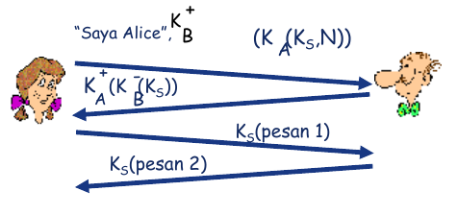
Autentikasi kunci publik rahasia hybrid
Pada pesannya ke Bob, Alice menyatakan dirinya, dan mengirim pesan yang hanya Bob dapat mendekrip dengan kunci pribadinya.
Setelah mendekrip pesan luar, pesan dalam hanya dapat didekrip dengan kunci publik Alice, membuktikan dialah pengirimnya.
Mengandung kunci sesi baru K_{S} dan sebuah nonce untuk menjamin kebaruan.
Bob mengirim balasan ke Alice yang hanya bisa didekrip dengan kunci pribadinya.
Setelah mendekrip pesan luar, pesan dalam hanya dapat didekrip dengan kunci publik Bob, membuktikan dialah pengirimnya.
Mengandung kunci sesi lagi. Jika cocok dengan kunci sesi yang dikirimkannya, maka keduanya sudah mengautentikasi dirinya sendiri dan bisa menggunakan kunci itu.

Slide 26
Smart Card/Smart Token
RFID
Magnetic strips
Chips
Cryptographic calculator

Slide 27
Biometrik
Menggunakan karakteristik fisik manusia
Fingerprint
Hand geometry (bentuk dan ukuran jari)
Retina dan iris
Voice, Face
Facial features (bentuk hidung, jarak mata)
Handwriting, signature, hand motion

Slide 28
Biometrik
Penggunaan umum
Situasi khusus, keamanan fisik
Gabungan
Multiple biometrics (sidik jadi, iris mata)
Biometrik dan PIN
Biometrik dan token

Slide 29
Vulnerability in Authentication (Password)
Setiap password dapat ditebak
Tingkat kekuatan suatu password ditentukan oleh berapa banyak tebakan harus dilakukan.

Slide 30
Vulnerability in Authentication (Password)
Untuk meningkatkan security password:
Tidak hanya menggunakan karakter a-z
Gunakan password yang panjang
Hindari penggunaan nama atau kata yang umum
Gunakan sesuatu yang mudah diingat
Gunakan password yang bervariasi
Ganti password secara berkala
Jangan catat password
Jangan beritahu orang lain

Slide 31
Vulnerability in Authentication (Biometrics)
Permasalahan dari penggunaan biometri:
Perangkat yang digunakan relatif mahal
Tingkat akurasi dari perangkat
False positive
False negative
Kemungkinan terjadinya biometric forgeries (contoh: gummy fingers)

Slide 32
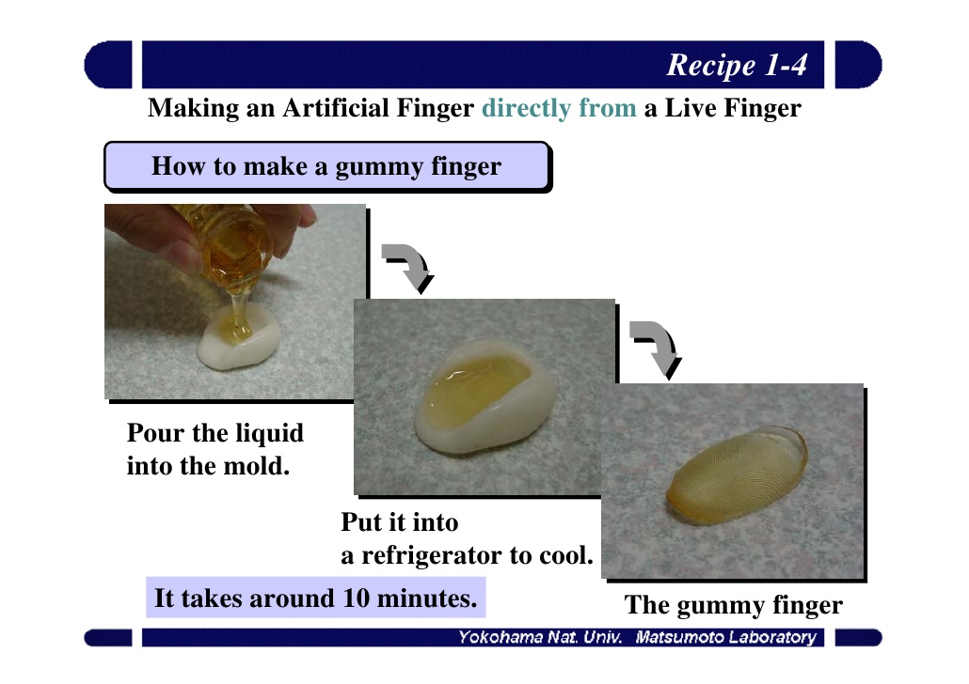

Slide 33
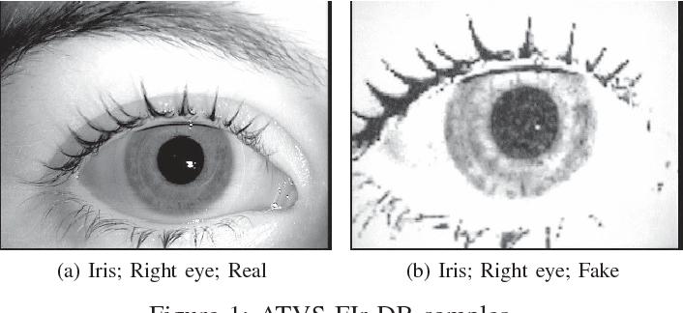

Slide 34
Vulnerability in Authentication (Tokens)
Salah satu serangan pada tokens, atau sesuatu yang dimiliki user, adalah skimming pada mesin ATM.
Mendapatkan informasi dari magnetic card pada kartu
Merekam pin yang dimasukkan pada mesin
Membuat dummy card dengan data yang diperoleh

Slide 35
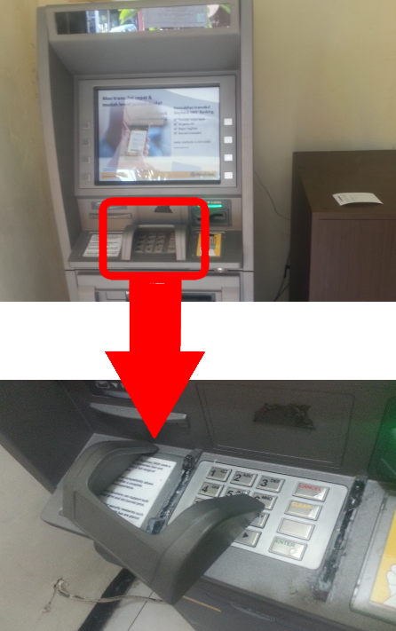
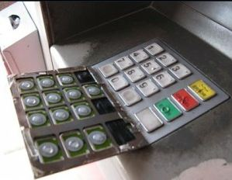
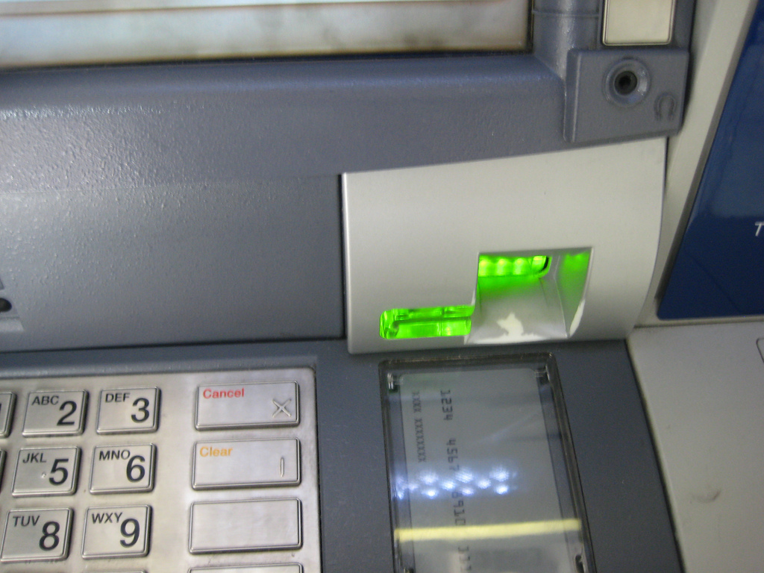

Slide 36
Hash Function
Hash Function, merupakan fungsi satu arah
y = F(x)
Nilai yang dihasilkan oleh fungsi hash disebut message digest atau hash values.
Fungsi hash harus memenuhi beberapa hal:
Sulit untuk dilakukan reverse hash function dari segi komputasi
Jika diberikan input yang berbeda, sulit untuk mendapatkan hash value yang sama

Slide 37
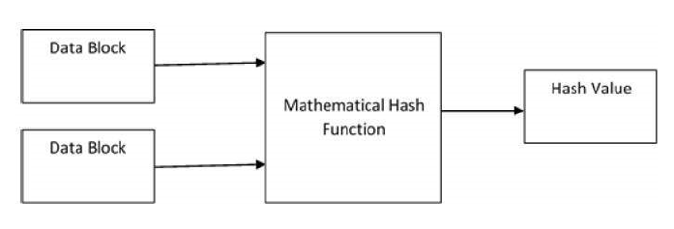
Hash Function
Fungsi hash beroperasi pada dua block data untuk menghasilkan hash code.
Ukuran block data bergantung pada algoritma yang digunakan.

Slide 38
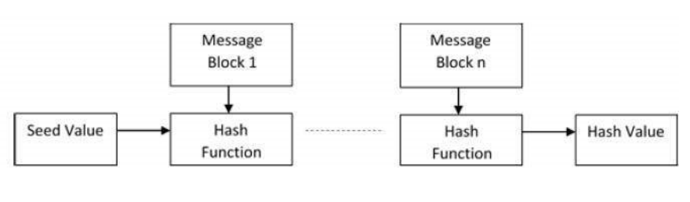
Hash Function

Slide 39
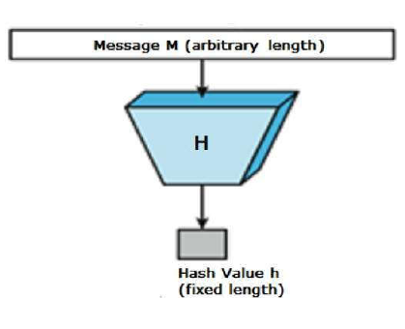
MD5
MD5 dibuat oleh Ron Rivest, salah satu fungsi hash yang banyak digunakan.
MD5 merupakan perbaikan MD4 setelah MD4 sukses dibobol
MD5 menerima masukan berupa pesan dengan ukuran sembarang, dan menghasilkan message digest yang panjangnya 128 bit

Slide 40
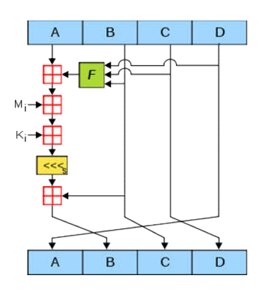
MD5

Slide 41
Pembuatan MD5
1. Penambahan padding bits
2. Penambahan nilai panjang plain text
3. Inisialisasi buffer Message Digest
4. Pengolahan pesan dalam block berukuran 512 bit

Slide 42
Pembuatan MD5 (Langkah 1)
Input dipecah kedalam block berukuran 512 bit
Dilakukan padding agar panjangnya dapat dibagi oleh 512
Proses padding:
Tambahkan bit ‘1’ pada bagian akhir pesan
Diikuti dengan bit ‘0’ sampai 64 bit kurang dari kelipatan 512
448 mod 512

Slide 43
Pembuatan MD5 (Langkah 2)
Sisa 64 bit terakhir (dari langkah sebelumnya) diisi dengan nilai integer yang merepresentasikan panjang data awal, dalam bit.
Setelah langkah ini, data memiliki panjang dengan kelipatan 512 bit, atau setara dengan 16 (32-bit) words.

Slide 44
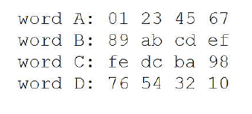
Pembuatan MD5 (Langkah 3)
Menggunakan 4 buffer (A, B, C, D) masing-masing berukuran 32-bit.
Inisialisasi keempat register (dengan nilai hexa, dimulai dari low-order bytes)

Slide 45
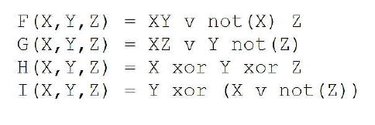
Pembuatan MD5 (Langkah 4)
Fungsi yang masing-masing menggunakan 3 (32-bit) input dan menghasilkan 1 (32-bit) output.

Slide 46
MD5 hashes
Message digest yang dihasilkan dituliskan dalam digit hexa.
>>> import hashlib
>>> print hashlib.md5("The quick brown fox jumps over the lazy dog").hexdigest()
9e107d9d372bb6826bd81d3542a419d6
>>> print hashlib.md5("The quick brown fox jumps over the lazy dog.").hexdigest()
e4d909c290d0fb1ca068ffaddf22cbd0
Perubahan kecil pada pesan memberikan hasil yang berbeda, dikenal dengan Avalanche effect.

Slide 47
Digital Signature
Mekanisme dimana proses autentikasi dilakukan dengan menambahkan bit pattern pada file.
Menggunakan kriptografi asimetrik.

Slide 48
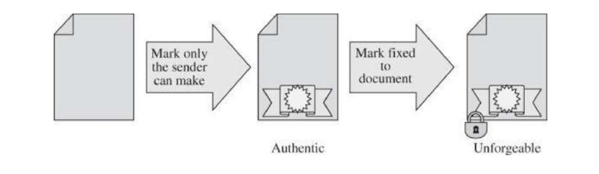
Digital Signature
Digital signature harus memenuhi dua persyaratan berikut:
Unforgeable; Jika S menandatangani pesan M dengan Sig(S,M), maka tidak ada orang lain yang dapat menghasilkan [M,Sig(S,M)].
Authentic; Jika R menerima [M,Sig(S,M)] yang diakui dari S, R dapat mengecek apakah signature tersebut benar dari S.

Slide 49
Digital Signature
Persyaratan tambahan untuk digital signature:
Tidak dapat diubah; Setelah ditransmisikan, M tidak dapat diubah oleh S, R, ataupun pihak ketiga.
Tidak dapat digunakan kembali; Jika pesan sebelumnya dikirim kembali, akan terdeteksi oleh R.

Slide 50
Digital Signature
Hal yang dibutuhkan untuk membuat digital signature:
Kriptografi asimetrik
Fungsi hash
Digital Certificate: dokumen elektronik yang memiliki digital signature.

Slide 51
Digital Signature Verification
Proses verifikasi dilakukan dengan langkah berikut
1. Hitung current hash value
Menghitung hash value dari pesan yang diterima
2. Hitung original hash value
Melakukan proses dekripsi untuk mendapatkan nilai hash value sebelum dienkripsi
3. Bandingkan kedua nilai hash value
Jika kedua nilai identik, proses verifikasi berhasil. Jika tidak, invalid digital signature

Slide 52
Invalid Signatures
Kemungkinan penyebab invalid digital signatures:
Jika digital signature diubah dan dilakukan proses dekripsi, original hash value yang diperoleh bukan nilai dari pesan asli.
Jika pesan diubah setelah dilakukan proses signing, current hash value yang dihitung akan berbeda dengan original hash value.
Jika kunci publik tidak berkorespondensi dengan kunci privat yang digunakan pada proses signing, original hash value yang diperoleh setelah proses dekripsi bukan original hash value yang sebenarnya.

Slide 53
Quantum Cryptography
TUGAS 3
Buatlah sebuah tulisan yang menjawab pertanyaan dibawah ini.
Apa itu quantum cryptography?
Apa yang melatarbelakangi kemunculannya?
Jika ada algoritma yang menggunakan quantum cryptography, jelaskan cara kerja algoritma tersebut.
Kirim ke muhammad.faris.ruriawan[at]gmail.com
Format subject dan judul: KELAS_KAMSIS_TUGAS3_NIM_Nama

